Slide 1
Проект «Память, пронизывающая века!»

Slide 2
Идея проекта
Идея проекта заключается в том, чтобы сохранять истории жизни участников Великой Отечественной Войны, тружеников тыла, жителей блокадного Ленинграда – всех тех, кто был свидетелем самой страшной войной в жизни человечества!

Slide 3
Цель проекта
Цель проекта – сохранить как можно больше историй свидетелей страшнейших четырёх лет двадцатого века, создать фильмы - интервью о ветеранах – героях проекта и создать книгу – альбом с воспоминаниями ветеранов.

Slide 4
Работа проекта
Идея проекта родилась ещё в начале 2013 году, когда я понял, что ветеранов осталось мало и нужно сохранить истории ветеранов для будущих. Ведь сейчас они ещё могут рассказать о войне, рассказать правду, а через 10, 15 лет, к великому разочарованию, они уже ничего не смогут рассказать, поэтому нужно брать интервью у них.

Slide 5
Работа проекта
Первое интервью было взято на бумагу в конце октября 2014 года у ныне здравствующего участника ВОВ, участника обороны Москвы, Тушева Георгия Тимофеевича, которому в феврале 2016 г. Исполнилось 95 лет! А первое интервью на камеру было взято 31 октября 2015 года у труженика тыла, узника фашистского концлагеря – Гапонов Пётр Григорьевич, которому в августе исполнилось 85 лет.

Slide 6
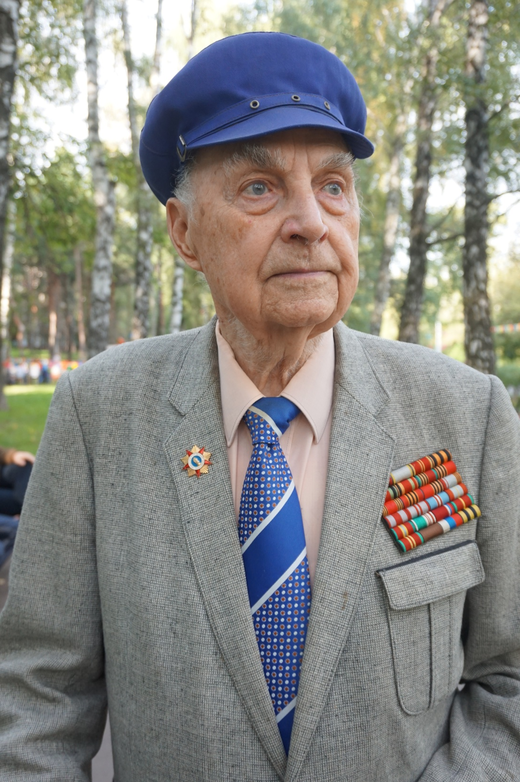
Тушев Георгий Тимофеевич (1921 г.р.)

Slide 7
Работа проекта
На данный момент отснято более 70-ти интервью, из них:
4 Героя Советского Союза
1 кавалер двух орденов Славы
3 кавалера ордена Александра Невского

Slide 8
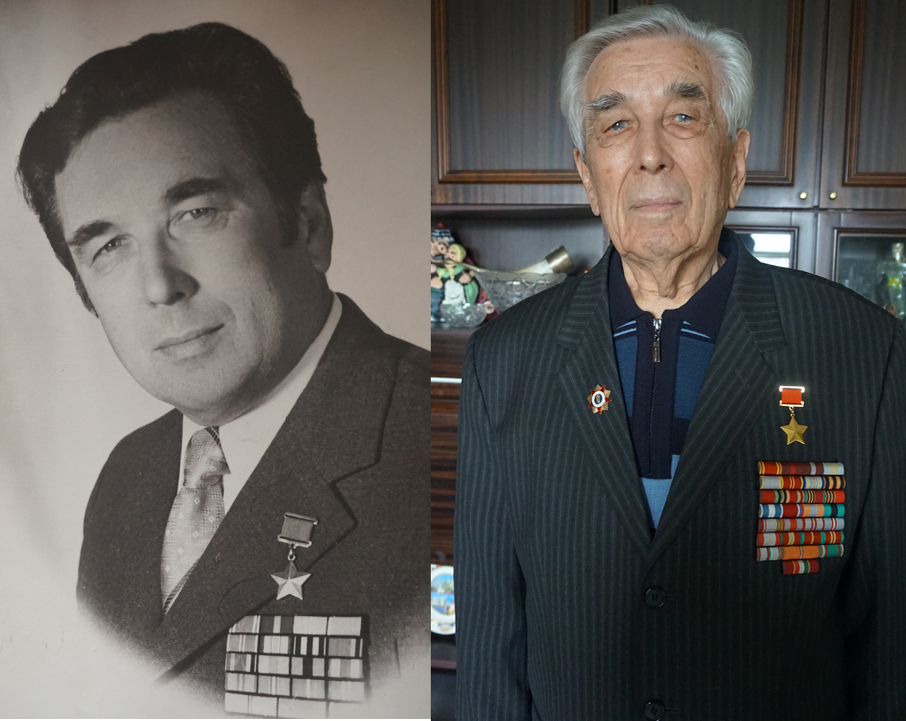
Решетов Сергей Никитович (28.03.1923 г.р.)

Slide 9
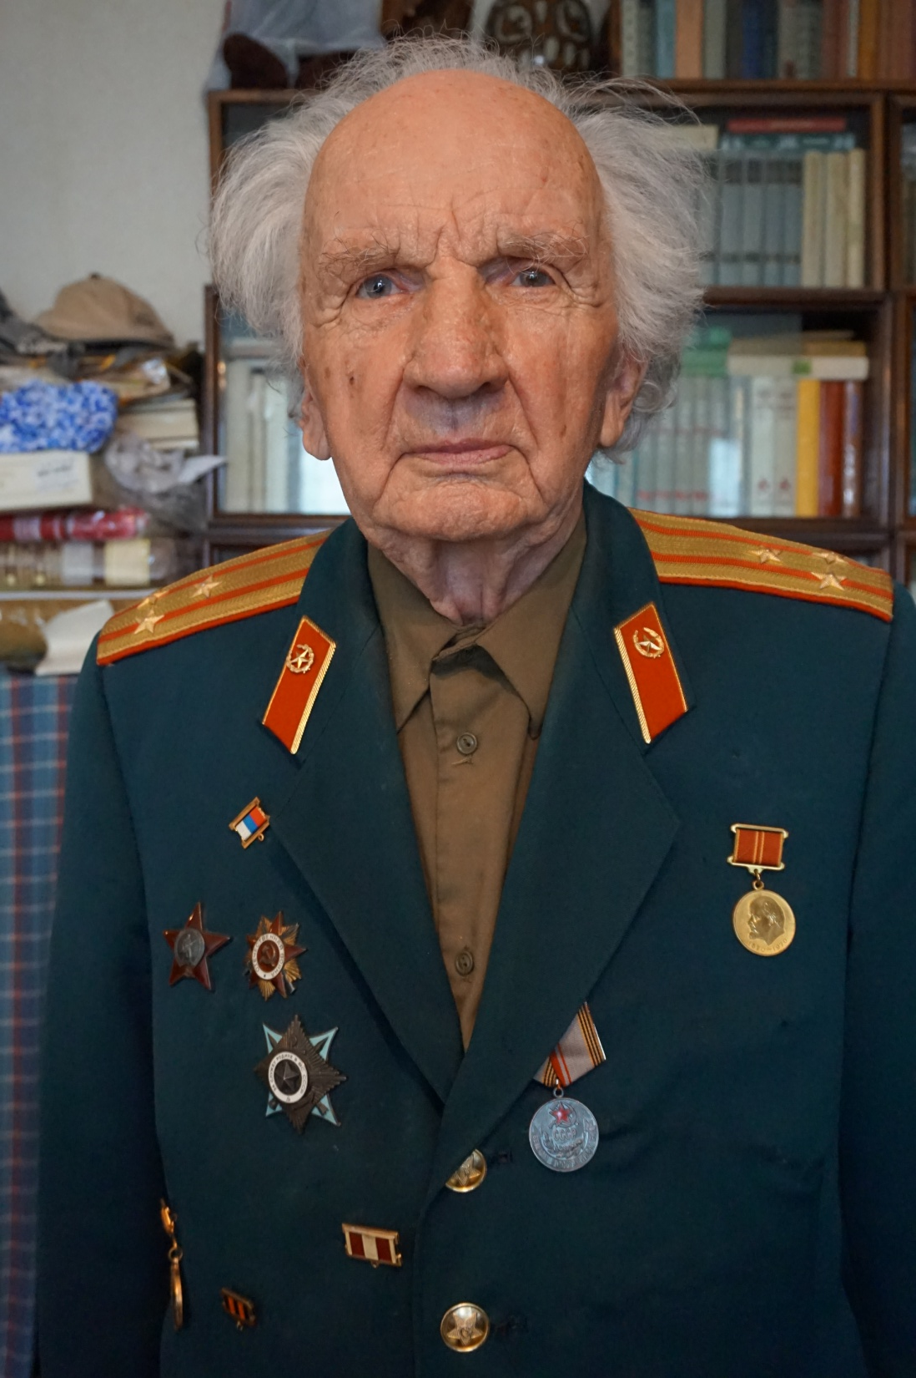
Евдокимов Владимир Тимофеевич (14.08.1923 г.р.)

Slide 10
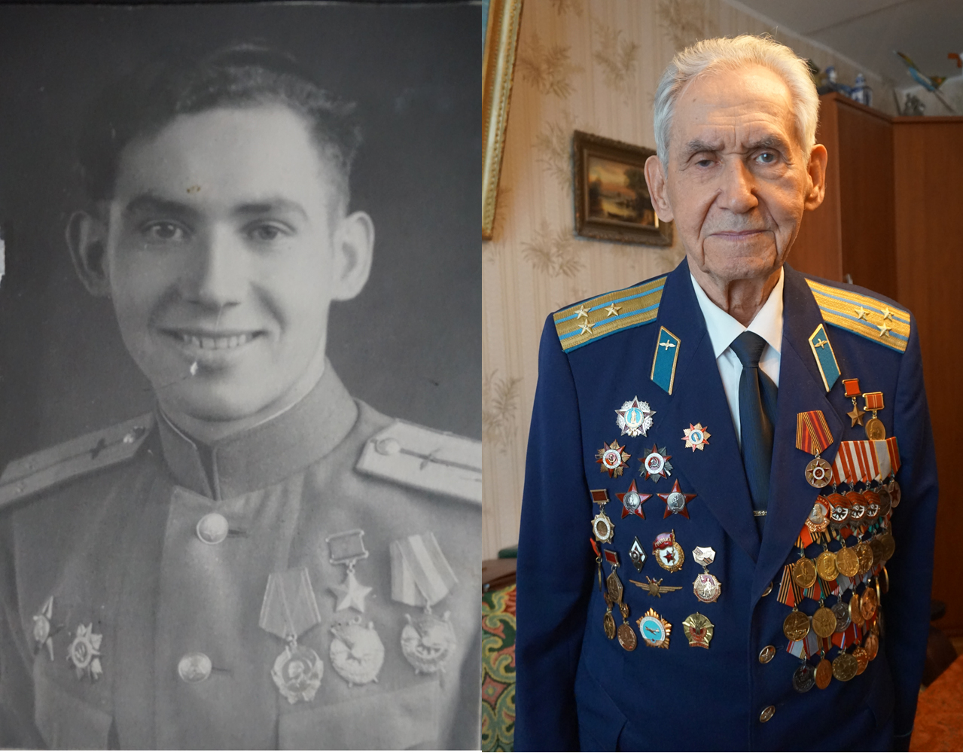
Оловянников Николай Ефимович (22.12.1922 г.р.)

Slide 11
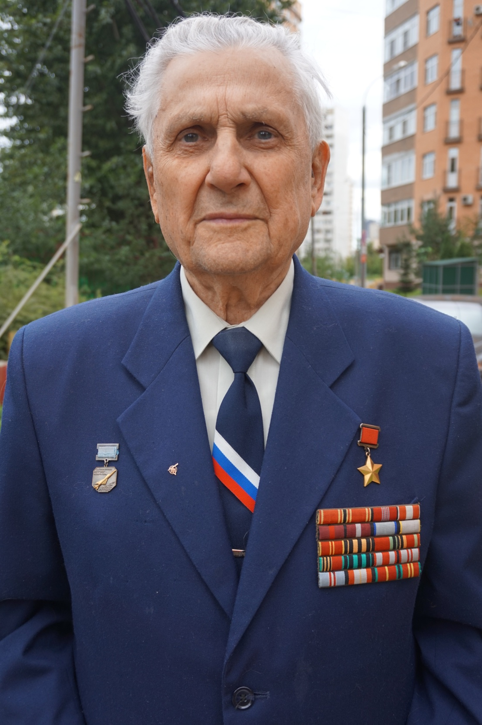
Ведерников Иван Корнеевич (17.11.1923 г.р.)

Slide 12
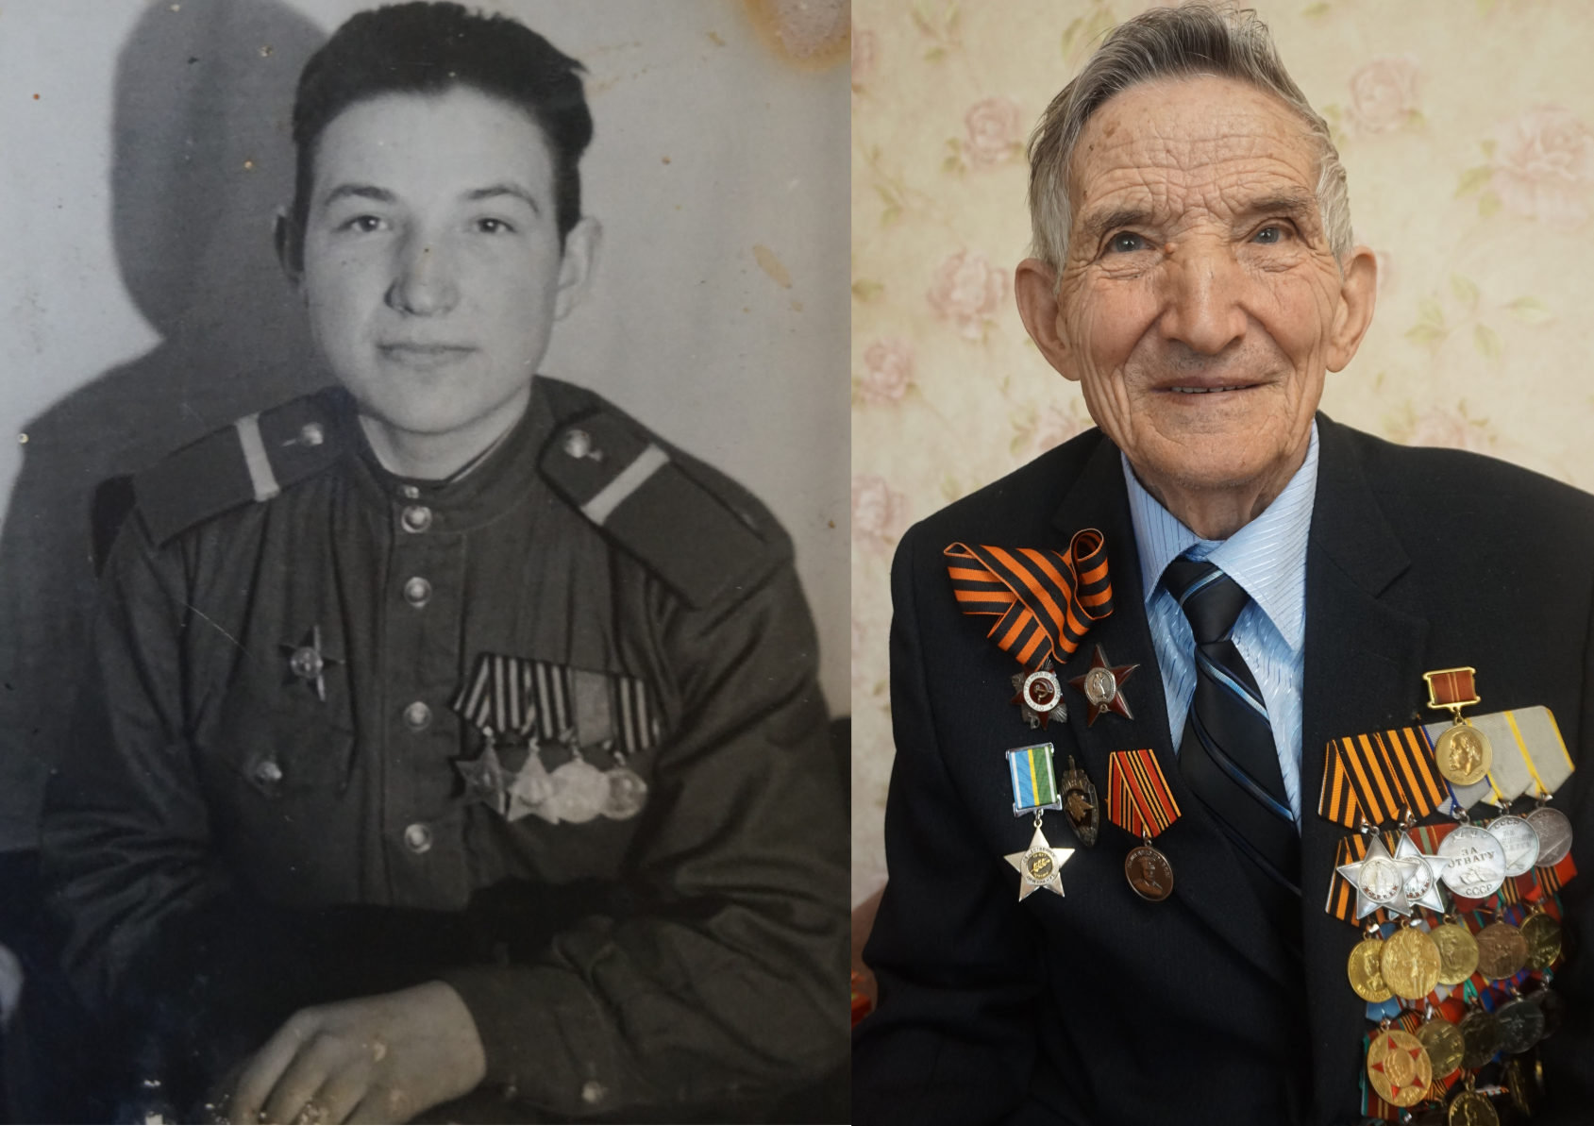
Ковалёв Николай Ефимович (12.10.1923 г.р.)

Slide 13
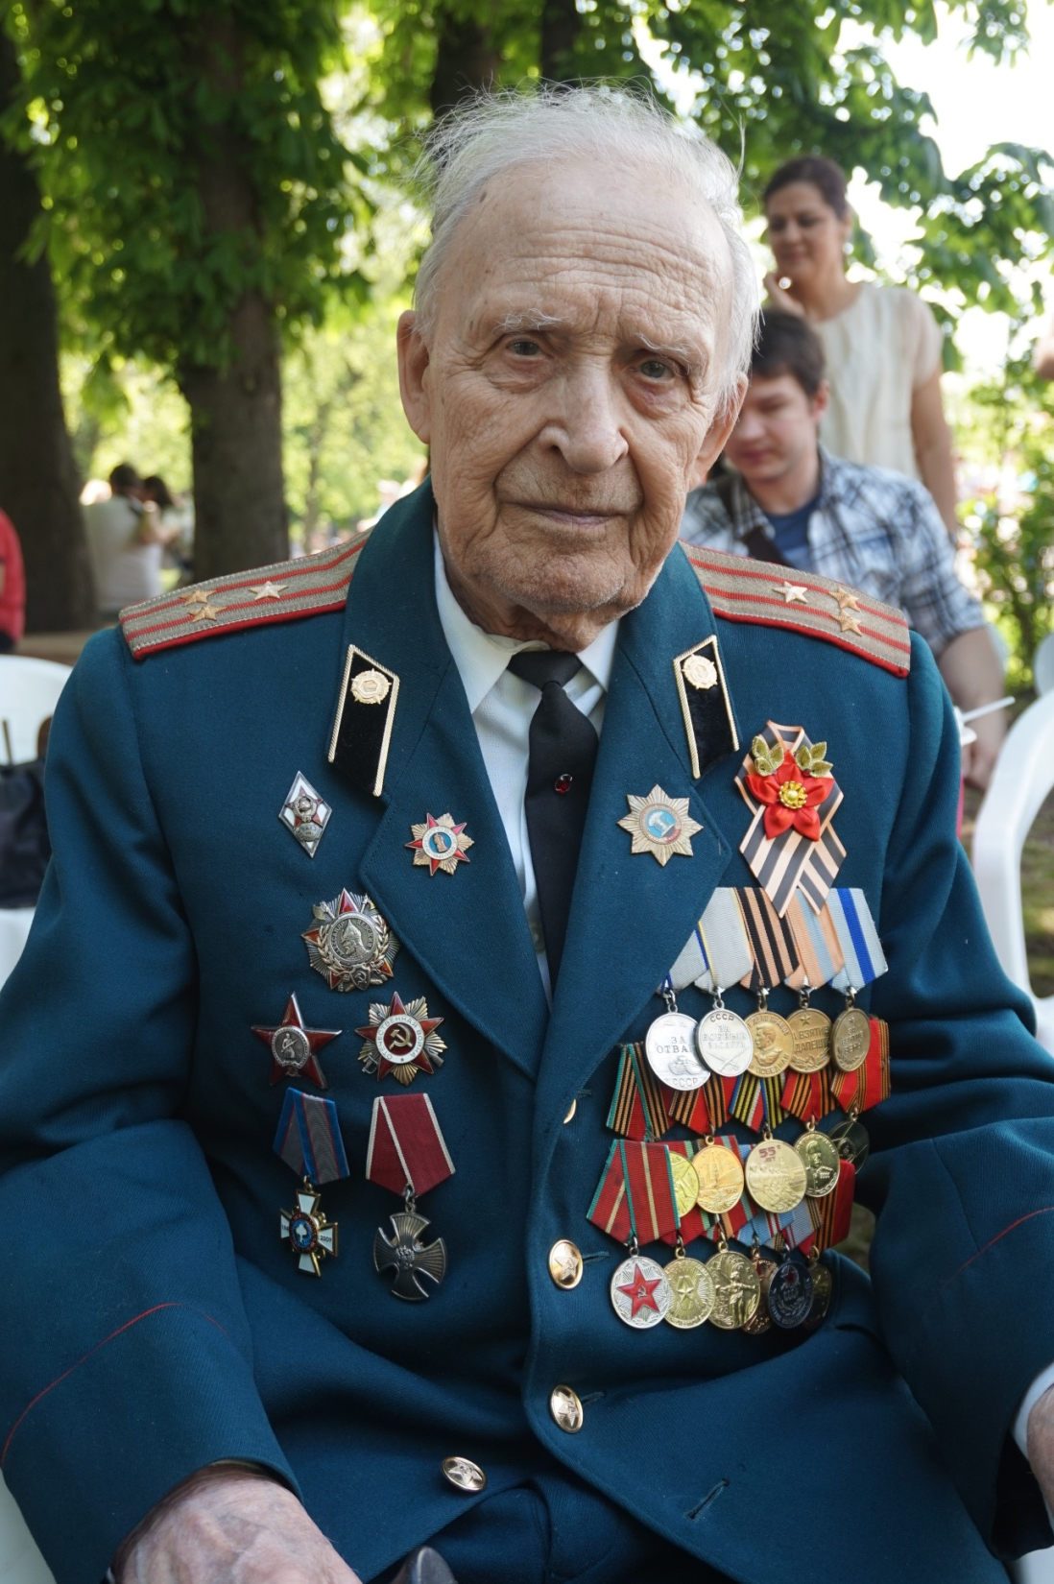
Зарубин Аполлон Григорьевич (27.12.1925 – 11.09.2016 г.г.)

Slide 14
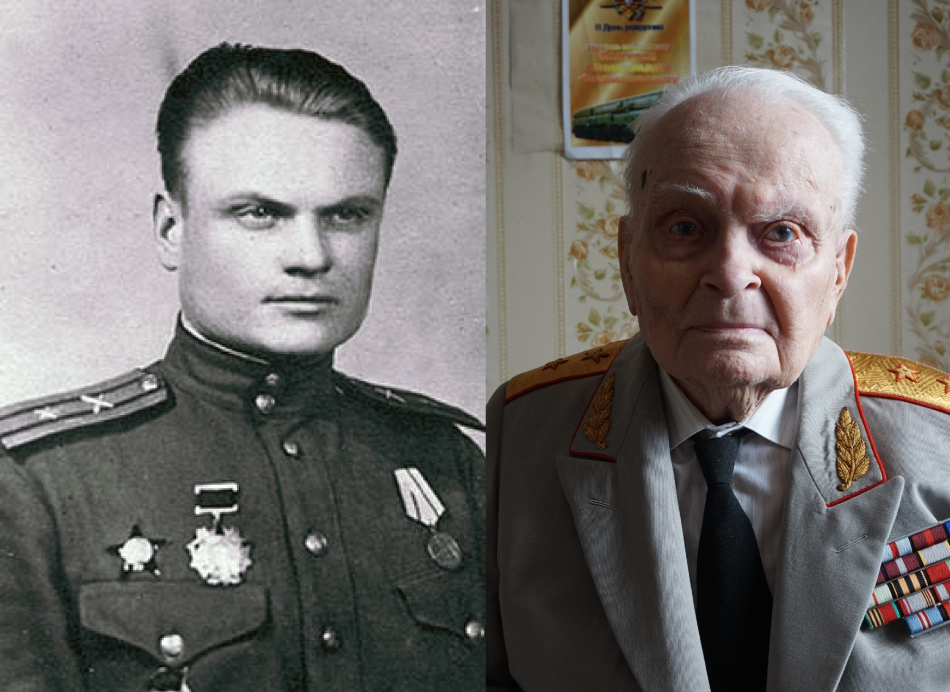
Пануев Александр Филиппович (26.10.1918 – 10.10.2016 г.г.)

Slide 15
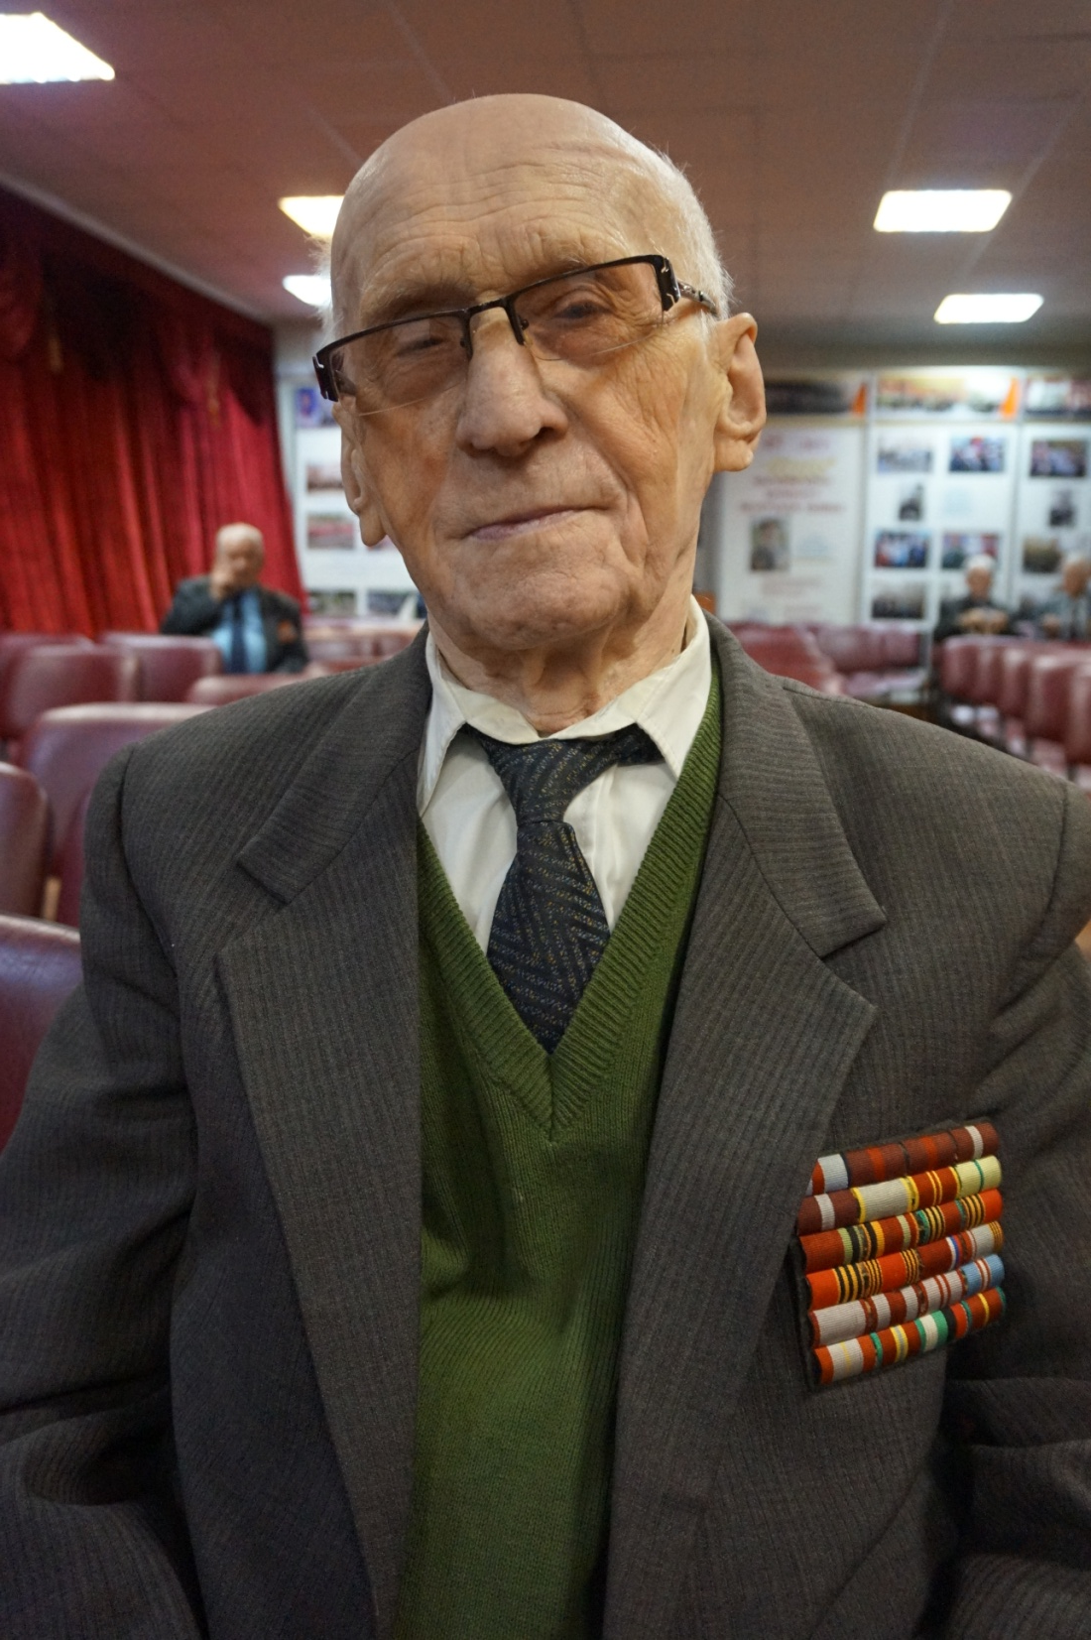
Карпенко Яков Михайлович (1.08.1921 г.р.)

Slide 16
Работа проекта
Среди Героев проекта – заслуженные люди: танкисты и артиллеристы, лётчики и пулемётчики, пехотинцы, шофёры, медицинские работники, моряки и морские пехотинцы, партизаны, зенитчики, контрразведчики, разведчики и другие. Участники обороны Москвы, Ленинграда, Сталинграда, Советского Заполярья, Кавказа, Смоленска, участники Ржевской и Курской битв.

Slide 17
Старейшие герои проекта
Совсем недавно мы познакомились с участником войны, участником парада 7 ноября 1941 года, участником обороны Сталинграда, Москвы и Ленинграда,морским пехотинцем – Ищенко Василием Максимовичем, которому в январе 2017 года исполнится 102 года!
Героине нашего проекта, участнице обороны Ленинграда, Гребневой Галине Валерьяновне исполнилось в августе 2016 года исполнилось 99 лет!

Slide 18
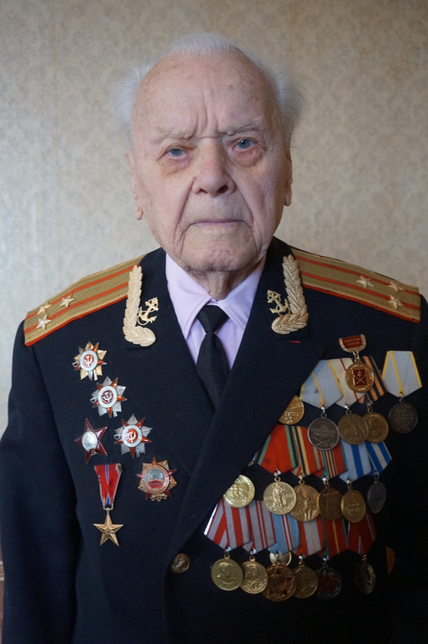
Ищенко Василий Максимович (30.01. 1915 г.р.)

Slide 19
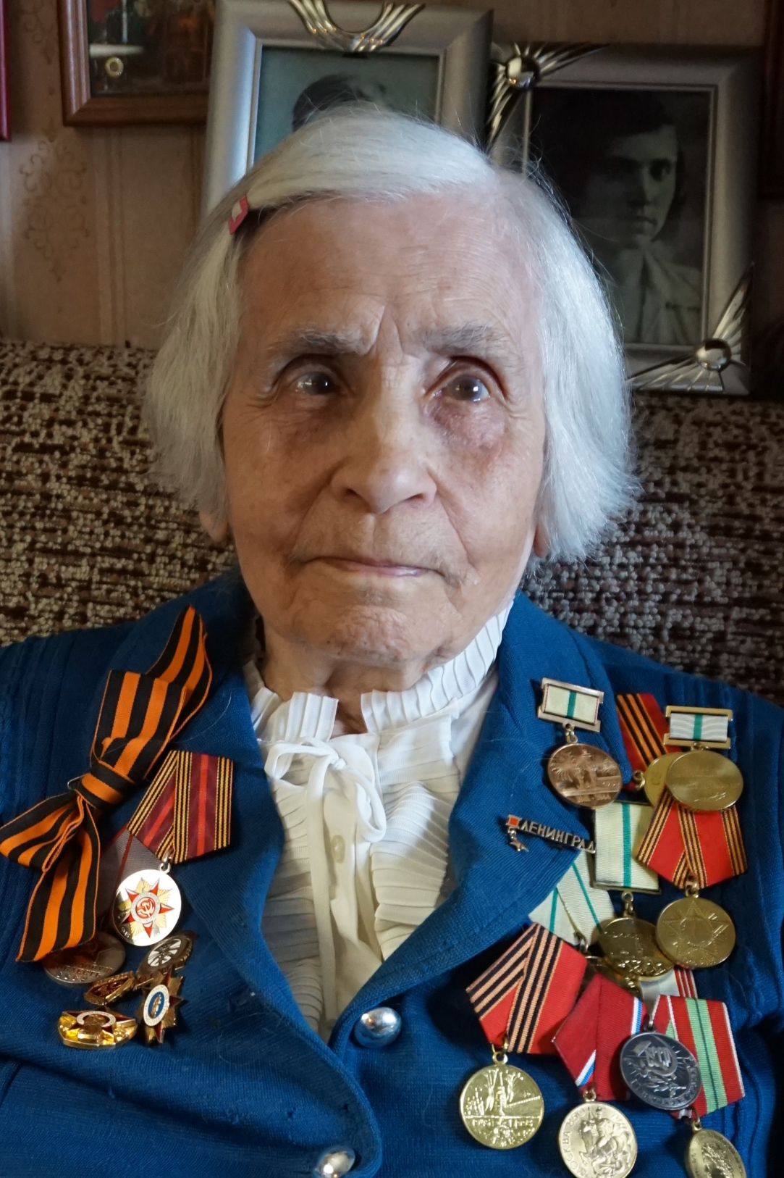
Гребнева Галина Валерьяновна (1917 г.р.)

Slide 20
Работа проекта
Очень часто мы присутствуем на общественных мероприятиях – в Московском Комитете Ветеранов Войны, организовываем встречи ребят с ветеранами в разных школах города Москвы и во многих других учреждениях.
Так же в этом году по приглашению совета ветеранов 180 – ой стрелковой дивизии мы отмечали День Победы в Парке Горького.

Slide 21
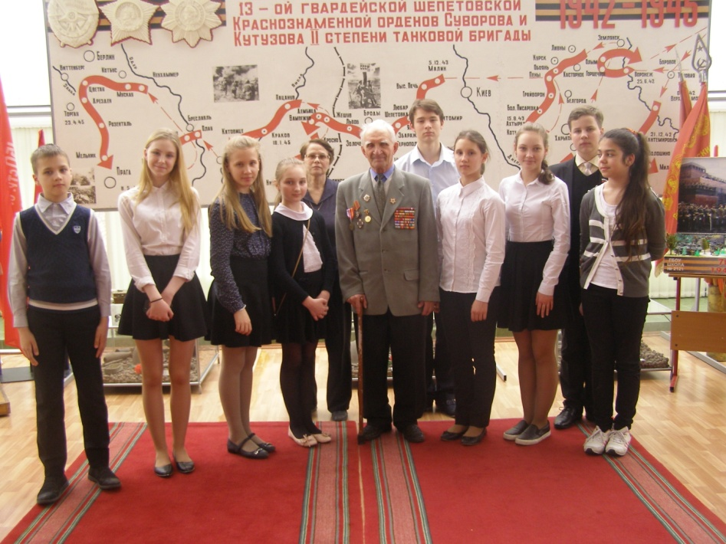
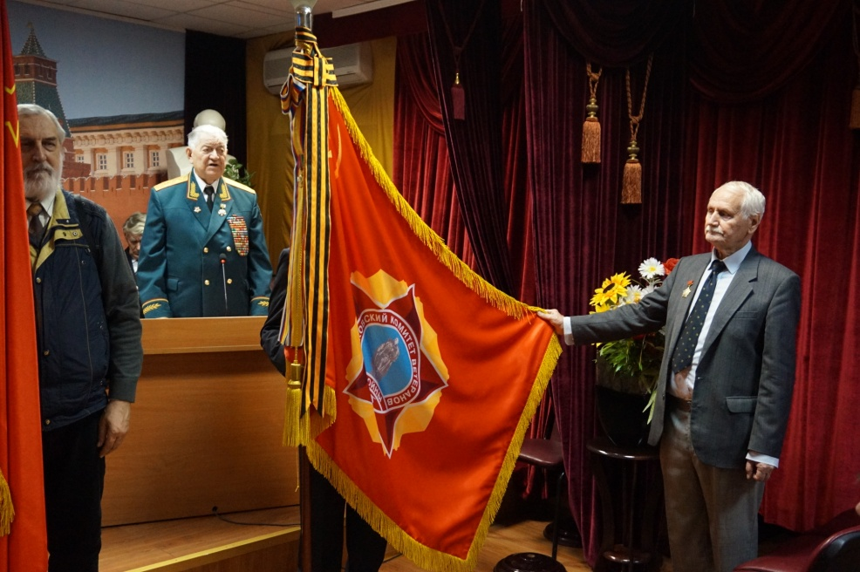
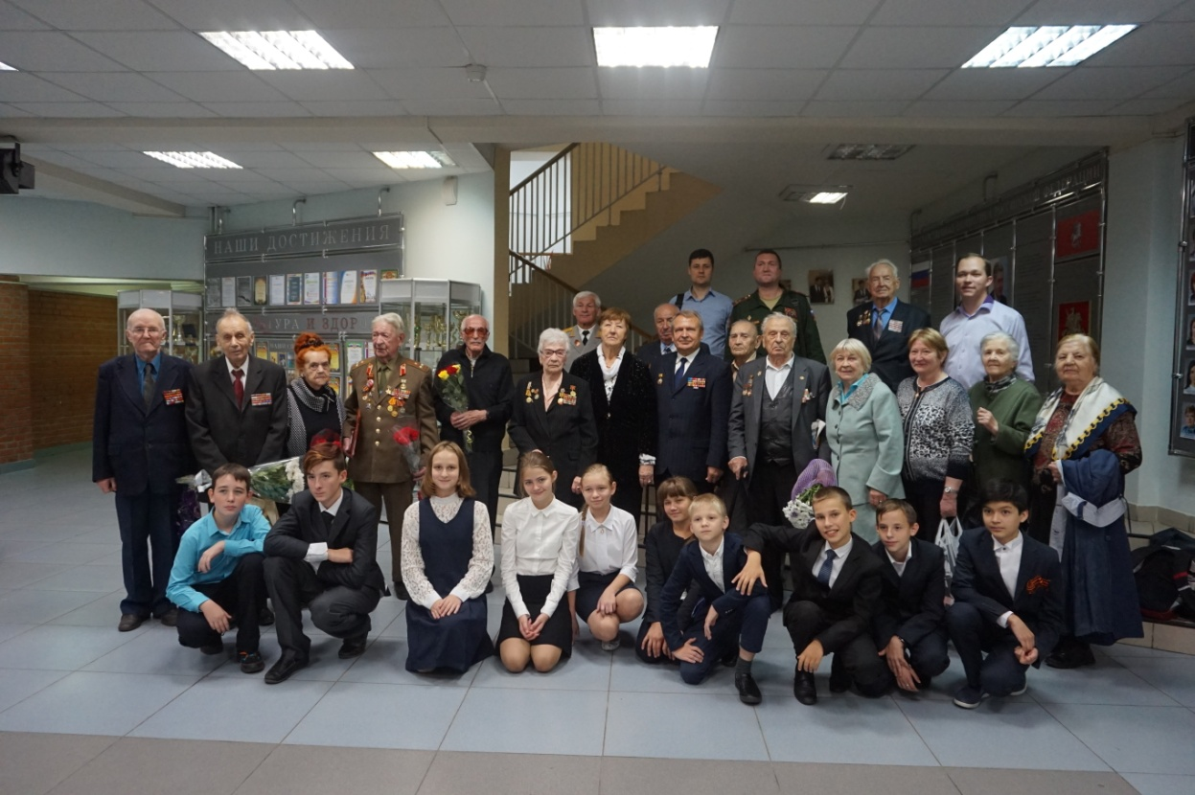

Slide 22
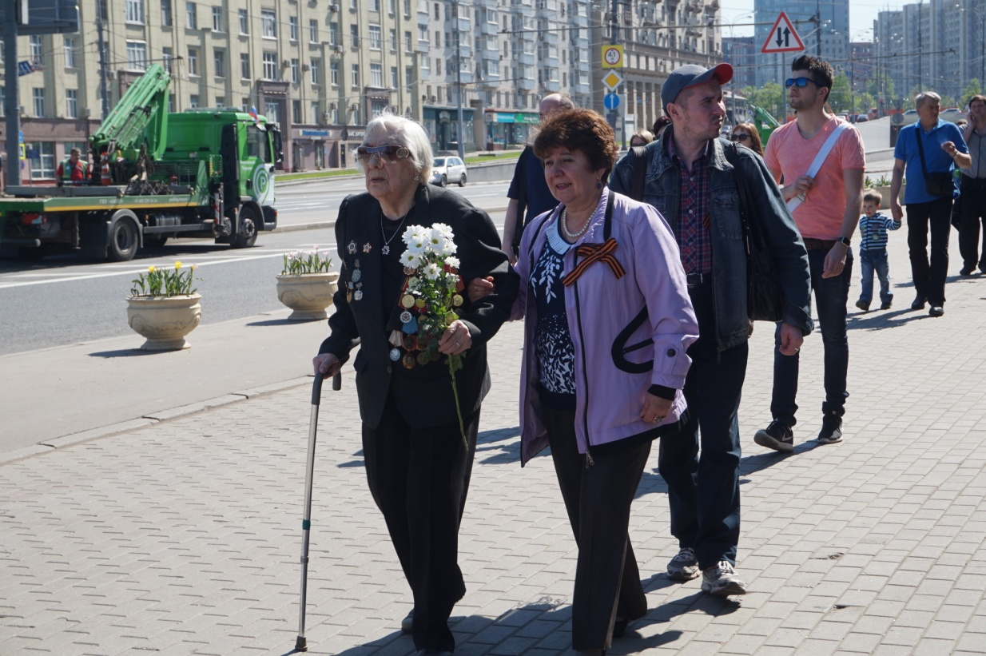
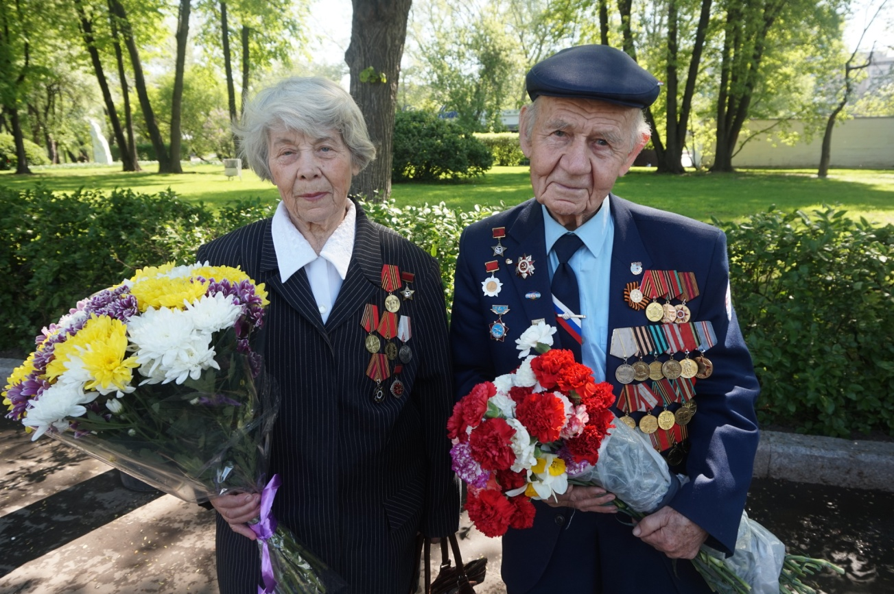

Slide 23
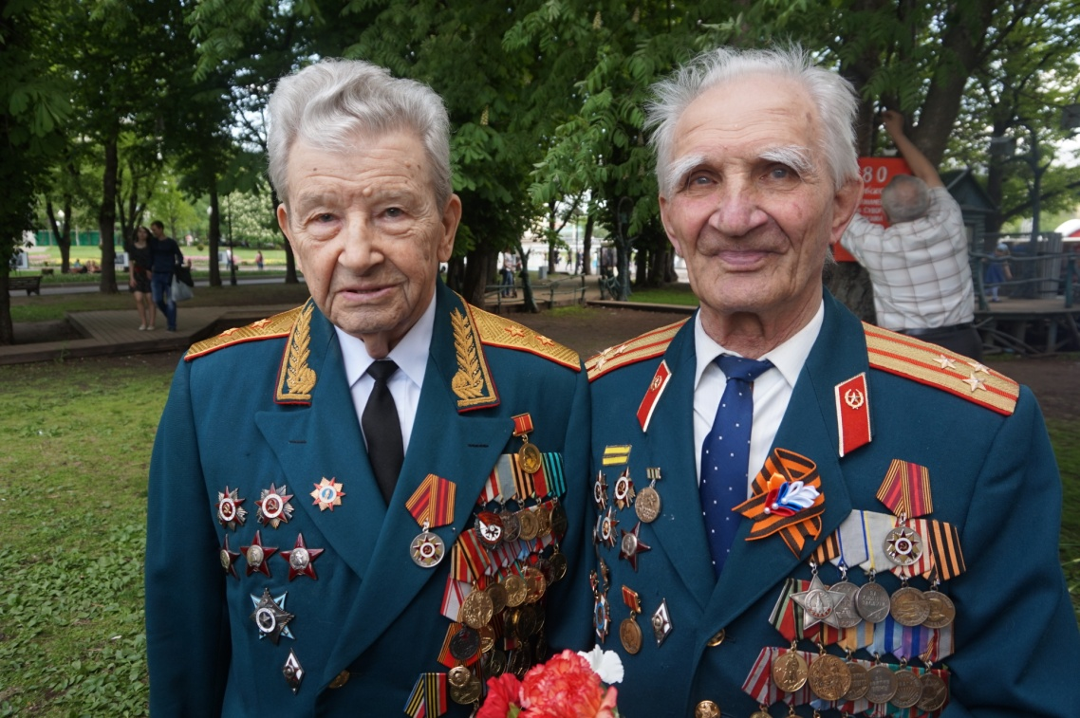
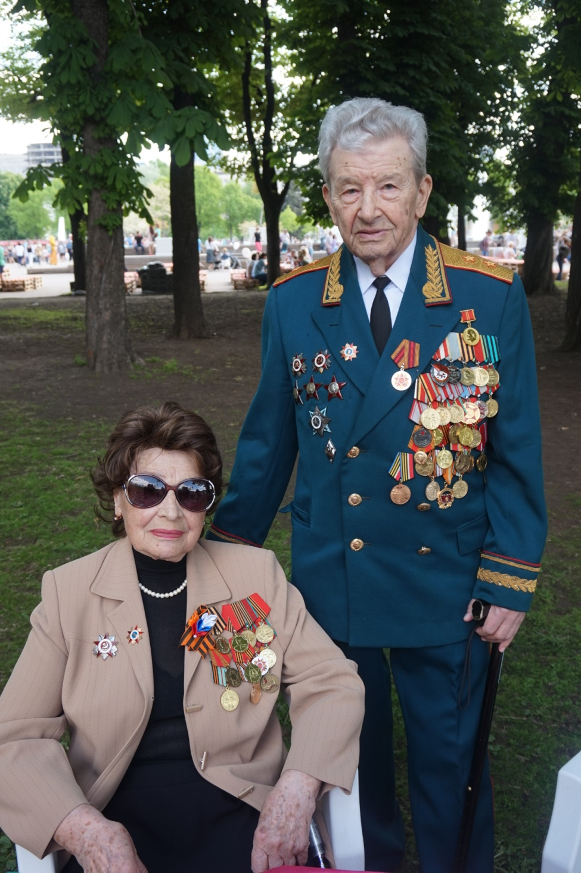
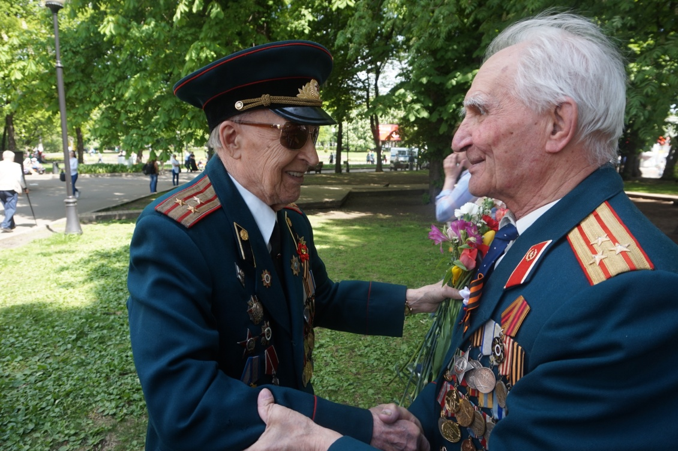

Slide 24
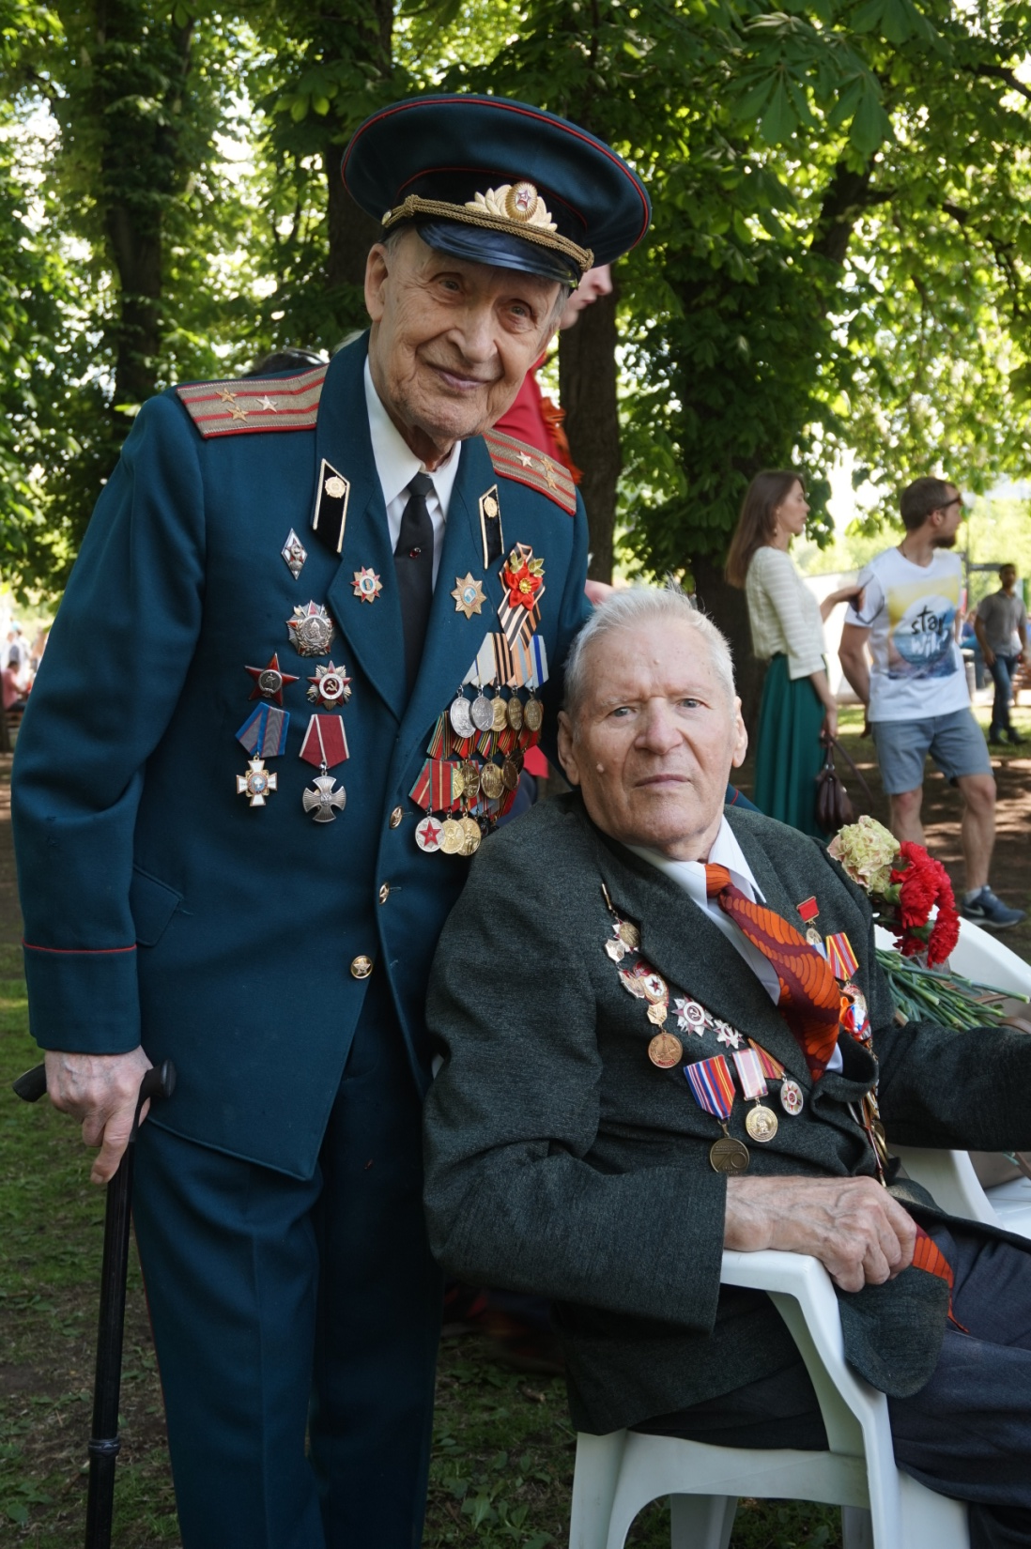
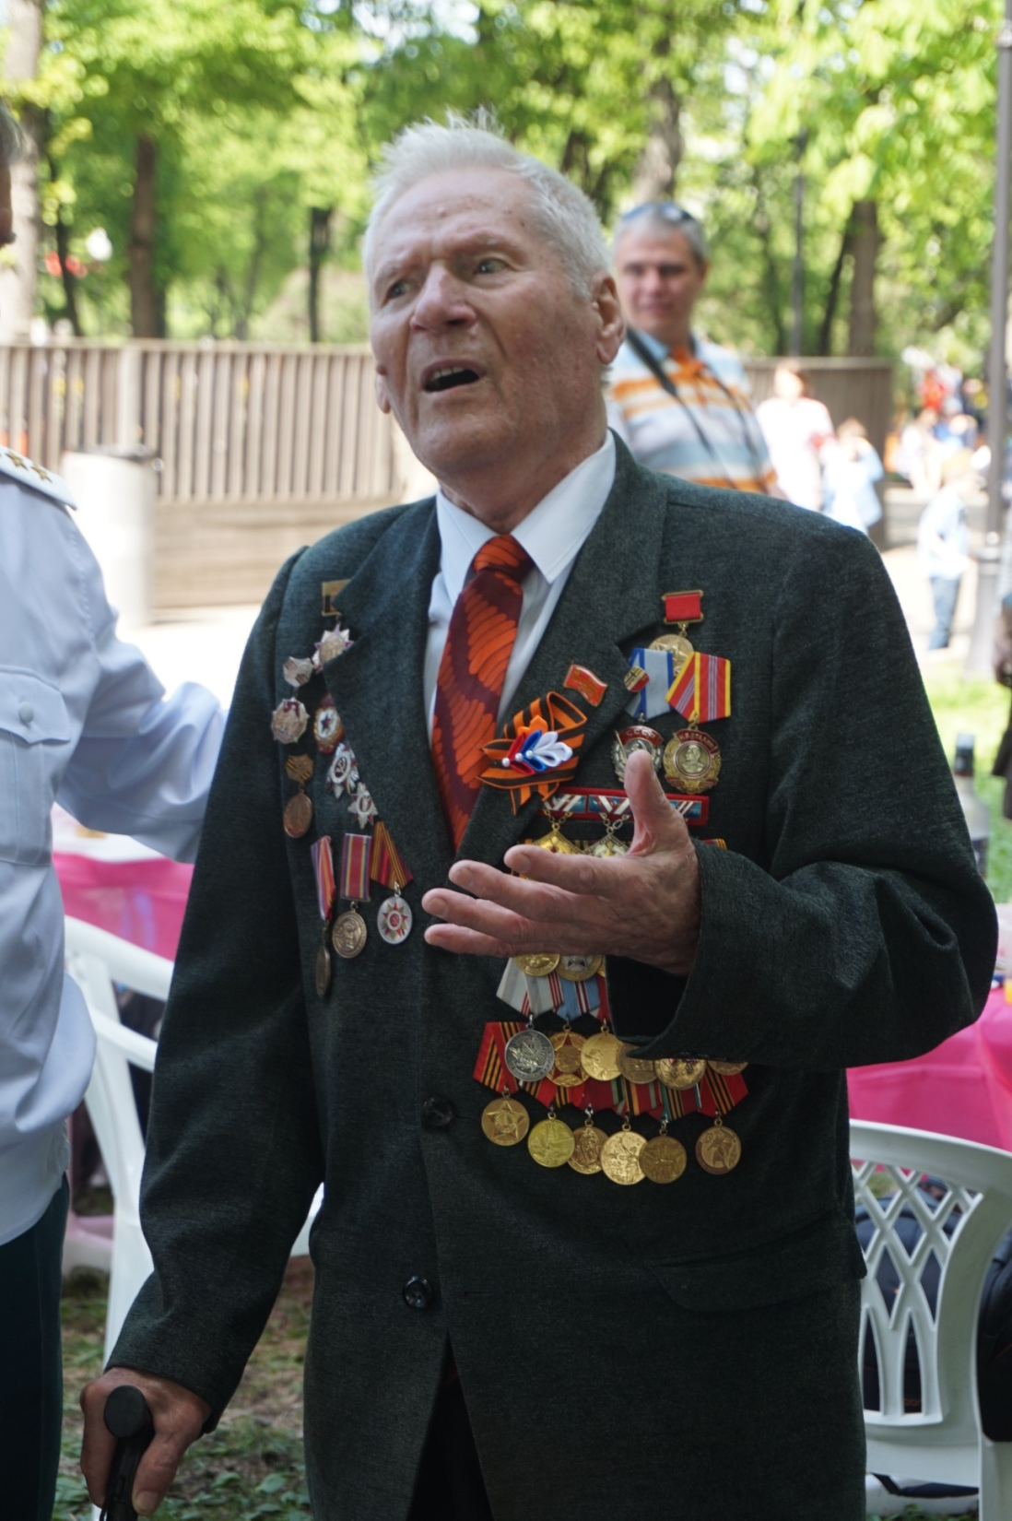

Slide 25
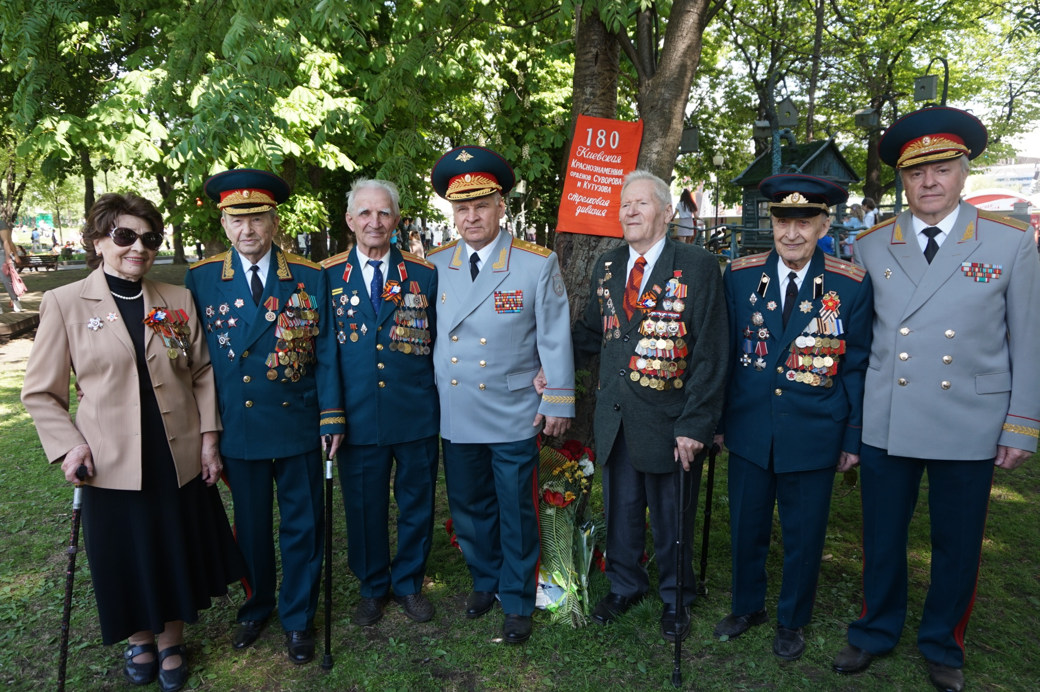

Slide 26
Спасибо за внимание!

